Slide 1
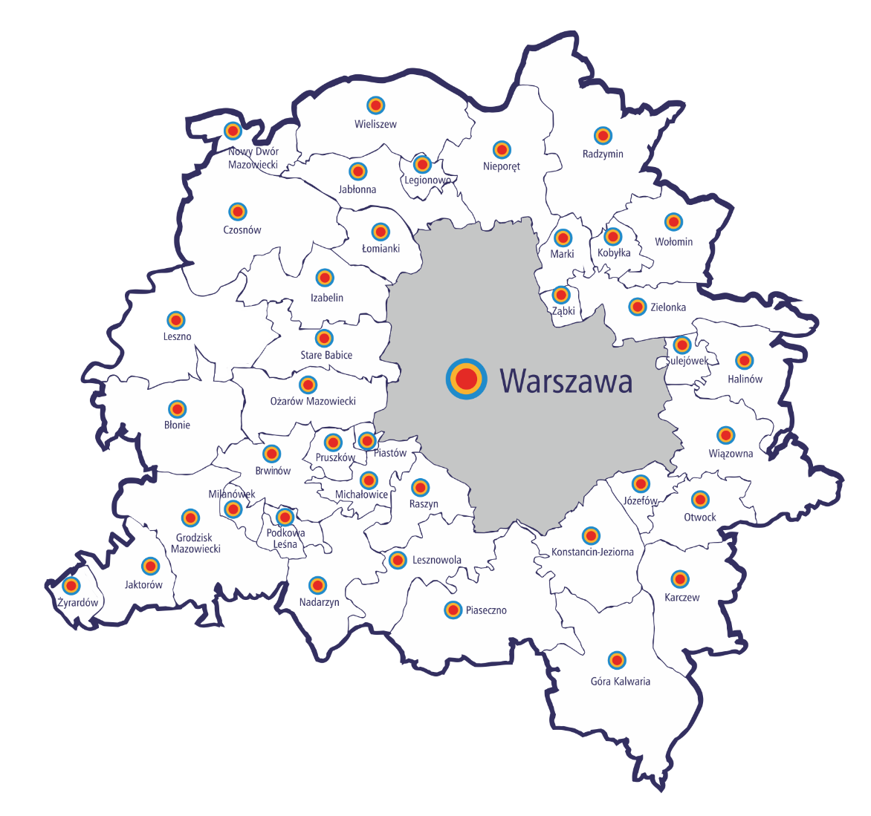




Zaangażowanie IP ZIT WOF we wdrażanie RPO WM 2014-2020
Warszawa 13.01.2017 r.
Warszawa 16 grudnia 2016 r.

Slide 2
Zintegrowane Inwestycje Terytorialne Warszawskiego Obszaru Terytorialnego
Zintegrowane Inwestycje Terytorialne to inicjatywa, która pozwala na wyjście poza sztywne granice administracyjne jednostek samorządu terytorialnego, umożliwiając realizowanie przez m.st. Warszawę oraz 39 podwarszawskich gmin
wspólnych przedsięwzięć finansowanych z funduszy UE w ramach perspektywy finansowej na lata 2014-2020. Ideą Zintegrowanych Inwestycji Terytorialnych jest współpraca samorządów na rzecz maksymalnego wykorzystania wspólnych atutów i rozwiązywania problemów, które dotyczą całego obszaru metropolitalnego. Założeniem instrumentu jest, aby projekty realizowane w ramach Zintegrowanych Inwestycji Terytorialnych charakteryzowały się wyższym poziomem zintegrowania instytucjonalnego i terytorialnego od dotychczas przygotowywanych indywidualnie projektów przez poszczególnych beneficjentów

Slide 3
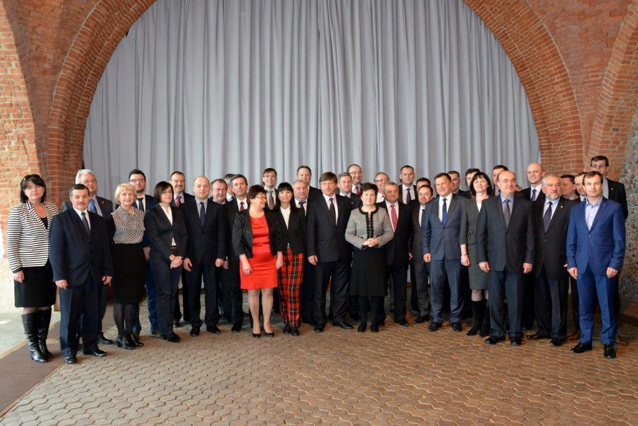
Sygnatariusze porozumienia ZIT WOF z dnia 21 lutego 2014 r.

Slide 4
Schemat organizacyjny IP ZIT WOF – podział zadań
IZ RPO WM
Zarząd Województwa Mazowieckiego
IP RPO WM
MJWPU
IP ZIT
Miasto Stołeczne Warszawa
IP RPO WM
WUP w Warszawie
Współdzielenie roli IOK

Slide 5
Schemat organizacyjny IP ZIT WOF – podział zadań
Prezydent Miasta Stołecznego Warszawa
Z-ca Prezydenta Miasta Stołecznego Warszawa
Biuro Audytu Wewnętrznego
Koordynacja prac nad opracowaniem i aktualizacją Strategii ZIT WOF,
Sekretariat ZIT WOF,
Koordynacja realizacji ZIT w perspektywie finansowej UE 2014-2020 zgodnie z założeniami Strategii ZIT WOF,
Pełnienie zadań IP w ramach RPO WM 2014-2020,
Biuro Informatyki i Przetwarzania Informacji
Biuro Funduszy Europejskich i Polityki Rozwoju
Biuro Kadr i Szkoleń
Wydział ZIT
Biuro Organizacji Urzędu
Gabinet Prezydenta
Zespół organizacyjno-finansowy
Prowadzenie spraw związanych z WOF,
Prowadzenie spraw związanych z dotacją POPT – wsparcie ZIT,
Współpraca m.in. z biurami/jednostkami m.st. Warszawy, z urzędami administracji publicznej (MR, UM WM, MJWPU, WUP w Warszawie)
Samodzielne Wieloosobowe Stanowisko Pracy Radcy Prawnego

Slide 6
Schemat organizacyjny IP ZIT WOF– podział zadań
Stanowiska pracy osób obecnie zatrudnionych w Wydziale ZIT :
Naczelnik Wydziału,
ds. Strategii i Programowania,
ds. Zgodności Systemowej,
ds. Monitoringu i Sprawozdawczości,
ds. Koordynacji i obsługi instytucji ZIT WOF,
ds. Informacji i promocji,
ds. Pomocy Technicznej,
ds. EFRR,
ds. EFS.

Slide 7
Zadania IP ZIT WOF
Tryb konkursowy | Tryb pozakonkursowy
udział w wypracowaniu wszystkich kryteriów wyboru projektów dla Poddziałań ZIT | przedstawienie IZ wstępnej listy projektów pozakonkursowych w Strategii ZIT WOF
konsultowanie i opiniowanie projektów harmonogramów konkursów i ich aktualizacji | udział w przygotowaniu kryteriów wstępnej weryfikacji formularzy
udział w przygotowaniu ram konkursów dla ZIT WOF i ich aktualizacji oraz ich akceptacja | pozyskiwanie od wnioskodawców formularzy niezbędnych do dokonania identyfikacji zgłoszonych projektów (i ich weryfikacja)
udział w przygotowaniu projektów regulaminów konkursów i ich zmian oraz ich akceptacja | przekazanie do IZ formularzy projektu pozakonkursowego
udział w pracach KOP jako Wiceprzewodniczący (weryfikacja proceduralnej poprawności oceny dokonywanej przez ekspertów, w szczególności zgodność ze Strategią ZIT; zatwierdzanie Protokołu KOP) | udział w opracowaniu i konsultacjach treści wezwań do złożenia WOD oraz ich akceptacja
zatwierdzenie listy ocenionych przez KOP projektów | współudział w opiniowaniu projektów WOD przed formalnym złożeniem
 | udział w pracach KOP jako Wiceprzewodniczący (weryfikacja zgodności ze Strategią ZIT; zatwierdzanie Protokołu KOP)
 | zatwierdzenie wyniku oceny

Slide 8
Zadania IP ZIT WOF
Udział w procesie monitorowania postępu rzeczowego i finansowego projektów ZIT realizowanych w ramach RPO WM 2014-2020 (na podstawie danych SL i danych pozyskiwanych od koordynatorów ZIT)
Działania informacyjno-promocyjne dot. ZIT,
Udział w działaniach ewaluacyjnych,
Wyzwania „metropolitalne” – rozwijanie/inicjowanie nowych form współpracy z gminami WOF (aneks do Porozumienia między gminami WOF – rozszerzający zakres współpracy poza wdrażanie ZIT),
Wsparcie dla gmin ZIT WOF:
spotkania Komitetu Sterującego i Forum Konsultacyjnego (wymiana wiedzy, doświadczeń, wypracowanie wspólnego podejścia),
szkolenia: a/ podnoszące kompetencje w zakresie przygotowania i zarządzania projektem, b/ udział w przygotowaniu i przeprowadzeniu szkoleń dla oceniających członków KOP i wnioskodawców,
opracowanie dokumentów planistycznych (analiza możliwości rozwoju sieci ścieżek rowerowych i P&R).

Slide 9
Proponowane zmiany
Modyfikacja podziału obowiązków pomiędzy instytucje zaangażowane we wdrażanie RPO – zwiększenie roli IP ZIT:
przejęcie zadań związanych z tzw. oceną strategiczną przez pracowników IP ZIT (dotychczas eksperci),
podwyższony standard monitorowania stanu przygotowania i realizacji projektów ZIT, w tym identyfikacja ryzyk w projektach. Comiesięczne monitorowanie terminowości rzeczowej realizacji poszczególnych etapów zadań projektowych oraz wykonania finansowego. Rozwój systemu monitoringu na linii IP ZIT <-> Koordynatorzy ZIT w Gminach WOF –> uzyskanie bieżącej wiedzy na temat realizacji poszczególnych zadań w projektach, w tym wskazanie ewentualnych trudności dotyczących ich realizacji,
cykliczne spotkania z liderami projektów w ramach poszczególnych poddziałań –> pomoc IP ZIT w rozwiązywaniu kluczowych problemów beneficjentów związanych m.in. z tematyką zamówień publicznych, pomocy publicznej czy procesu inwestycyjnego na etapie wdrażania i realizacji projektów dla poszczególnych poddziałań.

Slide 10
Zadania gminnych koordynatorów ZIT
Koordynacja merytoryczna zadań związanych z ZIT na terenie poszczególnych gmin (zarówno programowych, jak i wdrożeniowych), w tym w szczególności:
Zapewnienie przygotowania odpowiedniej jakości projektów wpisujących się w Strategię ZIT WOF,
Zapewnienie optymalnego dostosowania sposobów i zakresu wdrażania ZIT do warunków lokalnych, tym:
współpraca przy opracowaniu i aktualizacji Strategii ZIT WOF,
współpraca przy opracowaniu kryteriów oceny projektów ZIT
przekazywanie informacji zwrotnej w zakresie jakości opublikowanej dokumentacji konkursowej i harmonogramu konkursów,
analiza i opiniowanie dokumentów eksperckich/planistycznych dotyczących rozwoju WOF w odniesieniu do reprezentowanej gminy,
informacja zwrotna w zakresie dopasowania zakresu interwencji w ramach ZIT do aktualnych warunków lokalnych.

Slide 11
Zadania gminnych koordynatorów ZIT
Koordynacja merytoryczna zadań związanych z ZIT na terenie poszczególnych gmin (zarówno programowych, jak i wdrożeniowych), w tym w szczególności:
Upowszechnianie informacji o ZIT na poziomie lokalnym (koordynatorzy gminni ZIT zapewniają dostęp do informacji o ZIT mieszkańcom, przedsiębiorcom, radnym gminnym i urzędnikom w poszczególnych gminach wspomagając w ten sposób działania IP ZIT)
Zapewnienie obsługi merytorycznej wójtów/burmistrzów/prezydentów swoich jednostek
Zapewnienie spełnienia wymogów informacyjno-promocyjnych związanych z realizacją ZIT
Przygotowanie dokumentacji niezbędnej dla rozliczenia dotacji z PO PT

Slide 12
Proponowane zmiany dla gminnych koordynatorów ZIT
Przekazywanie danych niezbędnych do pogłębionego monitoringu rzeczowego i finansowego oraz danych z realizacji wskaźników produktu i rezultatu bezpośredniego
Koordynacja monitoringu na poziomie swojej gminy

Slide 13
Zobowiązania ZIT WOF na podstawie Porozumienia z IZ RPO WM
Fundusz | Oś Priorytetowa | Cel Tematyczny | Priorytet Inwestycyjny | Poddziałanie nr | Wskaźnik produktu i rezultatu bezpośredniego oraz wskaźniki postępu finansowego | Jedn. miary | Cel pośredni na 2018 r. | Cel końcowy na 2023 r.
EFRR | II | 2 | 2c | 2.1.2 | Liczba jednostek sektora publicznego korzystających z utworzonych aplikacji lub usług teleinformatycznych | szt. | - | 22
 |  |  |  |  | Liczba podmiotów, które udostępniły on-line informacje sektora publicznego | szt. | - | 20
 |  |  |  |  | Liczba usług publicznych udostępnionych on-line o stopniu dojrzałości 3 - dwustronna interakcja | szt. | - | 41
 |  |  |  |  | Całkowita kwota certyfikowanych wydatków kwalifikowanych | EUR | 1 736 950 | 34 864 343

Slide 14
Zobowiązania ZIT WOF na podstawie Porozumienia z IZ RPO WM
Fundusz | Oś Priorytetowa | Cel Tematyczny | Priorytet Inwestycyjny | Poddziałanie nr | Wskaźnik produktu i rezultatu bezpośredniego oraz wskaźniki postępu finansowego | Jedn. miary | Cel pośredni na 2018 r. | Cel końcowy na 2023 r.
EFRR | III | 3 | 3a | 3.1.1 | Powierzchnia przygotowanych terenów inwestycyjnych | ha | - | *
 |  |  |  |  | Liczba inwestycji zlokalizowanych na przygotowanych terenach inwestycyjnych | szt. | - | *
 |  |  |  |  | Wzrost zatrudnienia we wspieranych przedsiębiorstwach | EPC | - | *
 |  |  |  |  | Całkowita kwota certyfikowanych wydatków kwalifikowanych | EUR | 2 822 812 | 14 474 185
EFRR | III | 3 | 3b | 3.2.1 | Liczba wspartych przedsięwzięć informacyjno-promocyjnych o charakterze międzynarodowym | szt. | - | 5
 |  |  |  |  | Całkowita kwota certyfikowanych wydatków kwalifikowanych |  | 219 649 | 7 100 758
*wartość docelowa wskaźnika zostanie ustalona w drodze uzgodnień pomiędzy Stronami i będzie uzależniona od uzgodnień z KE, jeśli zaistnieje taka konieczność.

Slide 15
Zobowiązania ZIT WOF na podstawie Porozumienia z IZ RPO WM
Fundusz | Oś Priorytetowa | Cel Tematyczny | Priorytet Inwestycyjny | Poddziałanie nr | Wskaźnik produktu i rezultatu bezpośredniego oraz wskaźniki postępu finansowego | Jedn. miary | Cel pośredni na 2018 r. | Cel końcowy na 2023 r.
EFRR | IV | 4 | 4e | 4.3.2 | Długość ścieżek rowerowych | km | 17 | 136
 |  |  |  |  | Liczba wybudowanych obiektów „parkuj i jedź” | szt. | 2 | 9
 |  |  |  |  | Liczba miejsc postojowych w wybudowanych obiektach „parkuj i jedź” | szt. | - | 950
 |  |  |  |  | Całkowita kwota certyfikowanych wydatków kwalifikowanych | EUR | 34 610 427 | 121 131 979
EFS | VIII | 8 | 8iv | 8.3.2 | Liczba utworzonych miejsc opieki nad dziećmi w wieku do lat 3 | szt. | - | *
 |  |  |  |  | Liczba osób, które powróciły na rynek pracy po przerwie związanej z urodzeniem/ wychowaniem dziecka, po opuszczeniu programu | osoby | - | 80%
 |  |  |  |  | Całkowita kwota certyfikowanych wydatków kwalifikowanych | EUR | 3 307 480 | 15 970 653
*wartość docelowa wskaźnika zostanie ustalona w drodze uzgodnień pomiędzy Stronami i będzie uzależniona od uzgodnień z KE, jeśli zaistnieje taka konieczność.

Slide 16
Zobowiązania ZIT WOF na podstawie Porozumienia z IZ RPO WM
Fundusz | Oś Priorytetowa | Cel Tematyczny | Priorytet Inwestycyjny | Poddziałanie nr | Wskaźnik produktu i rezultatu bezpośredniego oraz wskaźniki postępu finansowego | Jedn. miary | Cel pośredni na 2018 r. | Cel końcowy na 2023 r.
EFS | X | 10 | 10i | 10.1.2 | Liczba uczniów objętych wsparciem w zakresie rozwijania kompetencji kluczowych w programie | osoby | * | 8 093
 |  |  |  |  | Liczba uczniów, którzy nabyli kompetencje kluczowe po opuszczeniu programu | % | - | 97%
 |  |  |  |  | Całkowita kwota certyfikowanych wydatków kwalifikowanych | EUR | 2 556 851 | 10 528 858
 |  |  | 10iv | 10.3.3 | Liczba szkół i placówek objętych wsparciem w zakresie realizacji zadań w obszarze doradztwa edukacyjno - zawodowego | szt. | - | 119
 |  |  |  |  | Całkowita kwota certyfikowanych wydatków kwalifikowanych | EUR | 758 882 | 3 125 000
*wartość docelowa wskaźnika zostanie ustalona w drodze uzgodnień pomiędzy Stronami i będzie uzależniona od uzgodnień z KE, jeśli zaistnieje taka konieczność.

Slide 17
Stan wdrażania ZIT WOF – podsumowanie
Ogłoszone nabory w 2016 r.:
Poddziałanie 10.1.2 (kompetencje kluczowe) – styczeń,
Poddziałanie 4.3.2 (ścieżki rowerowe) – luty,
Poddziałanie 4.3.2 (P+R) – luty,
Poddziałanie 3.1.1 (tereny inwestycyjne) – marzec,
Poddziałanie 10.3.3 (doradztwo edukacyjno-zawodowe) – kwiecień,
Poddziałanie 8.3.2 (opieka nad dziećmi do lat 3) – lipiec.

Slide 18
Stan wdrażania ZIT WOF – podsumowanie
PROJEKTY KONKURSOWE – EFRR (stan na dzień 10.01.2017 r.)
Poddziałanie | Alokacja naboru wg regulaminu konkursu (wg ogłoszenia wyników) | Czas trwania naboru | Liczba dofinansowa-nych projektów | Wartość dofinansowa-nia | Liczba podpisa-nych umów | Kontraktacja
3.1.1 Rozwój MŚP w ramach ZIT | 21,5 mln zł (21,6 mln zł) | 09.04 - 18.07.2016 | 1 | ok. 3,5 mln zł | 0 | Beneficjent zrezygnował
4.3.2 Mobilność miejska w ramach ZIT - ścieżki rowerowe | 185,9 zł (zwiększona alokacja: ok. 241 mln zł) | 29.02 - 29.07.2016 | 14 | ok. 241 mln zł | 4 | ok. 130 mln zł
4.3.2 Mobilność miejska w ramach ZIT - parkingi P+R | 64,9 mln zł (66,5 mln zł) | 31.03 - 29.07.2016 | 13 | ok. 59 mln zł | 6 | ok. 45 mln zł

Slide 19
Stan wdrażania ZIT WOF – podsumowanie
PROJEKTY KONKURSOWE – EFS (stan na dzień 10.01.2017 r.)
Poddziałanie | Alokacja naboru UE+BP; wg regulaminu konkursu (wg ogłoszenia wyników) | Czas trwania naboru | Liczba dofinansowanych projektów | Wartość dofinansowania z UE wraz z BP | Liczba podpisa-nych umów | Kontraktacja
8.3.2 Ułatwianie powrotu do aktywności zawodowej w ramach ZIT | 18,9 mln zł | 29.08 - 19.09.2016 | trwa ocena merytoryczna 30 wniosków (dwa po procedurze odwoławczej) | - | - | -
10.1.2 Edukacja ogólna w ramach ZIT | 14,1 mln zł (14,7 mln zł) | 29.02 - 30.03.2016 | 10 | ok. 13,6 mln zł (UE:11,6 mln zł) | 6 | ok. 3,8 mln zł (UE: 3,3 mln zł)
10.3.3 Doradztwo edukacyjno-zawodowe w ramach ZIT | 4,8 mln zł (4,9 mln zł) | 30.05 - 20.06.2016 | 4 | ok. 3,2 mln zł (UE: 2,9 mln zł) | 1 | ok. 0,55 mln zł (UE: 0,5 mln zł)

Slide 20

Alokacja ZIT: 165,7 mln EUR
Alokacja ZIT w zł (1 euro=4,33 zł) : 717, 7 mln zł
Budżet 6 naborów z regulaminów konkursów: ponad 310 mln zł
Wartość wsparcia UE dla projektów wybranych do dofinansowania (zgodnie z uchwałami ZWM): około 314 mln zł
Wartość podpisanych umów (w złotych): około 179 mln zł
Wartość podpisanych umów względem całkowitej alokacji ZIT: prawie 25%
Stan na dzień 10.01.2017 r.

Slide 21
Stan wdrażania ZIT WOF – podsumowanie
PROJEKTY POZAKONKURSOWE
CT2:
Wirtualny Warszawski Obszar Funkcjonalny (Virtual WOF)
Budowa i wdrożenie zintegrowanego systemu wsparcia usług opiekuńczych opartego na narzędziach TIK na terenie Warszawskiego Obszaru Funkcjonalnego (E-Opieka)
Dostęp do informacji publicznej gmin Warszawskiego Obszaru Funkcjonalnego (E-Archiwum)
E-Wycena (stworzenie bezpłatnego narzędzia do wyceny wartości nieruchomości oraz mapy średnich wartości nieruchomości gruntowych (usługi o stopniu dojrzałości 3) dla mieszkańców, pracowników jst, rzeczoznawców, inwestorów oraz innych osób zainteresowanych dostępem do informacji o wartościach nieruchomości gruntowych z obszaru WOF)
CT3:
Promocja gospodarcza Warszawskiego Obszaru Funkcjonalnego (WOF Expo)

Slide 22
Stan wdrażania ZIT WOF – podsumowanie
Wirtualny Warszawski Obszar Funkcjonalny (Virtual WOF)
Wartość dofinansowania: 13 527 050 EUR
Partnerzy: 25 gmin
Warszawa, Czosnów, Góra Kalwaria, Halinów, Karczew, Kobyłka, Konstancin-Jeziorna, Legionowo, Lesznowola, Marki, Milanówek, Nieporęt, Nowy Dwór Mazowiecki, Otwock, Piastów, Podkowa Leśna, Pruszków, Radzymin, Stare Babice, Sulejówek, Wieliszew, Wołomin, Ząbki, Zielonka, Żyrardów)

Slide 23
Stan wdrażania ZIT WOF – podsumowanie
Wirtualny Warszawski Obszar Funkcjonalny (Virtual WOF)
Zakres: stworzenie portfela e-usług publicznych w postaci rozwiązań mobilnych i desktopowych dla mieszkańców, turystów i przedsiębiorców z terenu WOF; zakres projektu obejmuje 5 komponentów:
e-dostępność: wdrożenie systemu mikronawigacji i informacji kontekstowej w urzędach publicznych i przestrzeniach publicznych (np. stacje metra, węzły komunikacyjne),
e-turystyka: stworzenie wspólnej bazy danych o atrakcjach turystycznych WOF wedle jednolitego wzorca wraz z mechanizmem dokonywania automatycznych tłumaczeń na minimum 4 języki obce,
e-transport/mobilność: opracowanie wygodnego narzędzia planowania podróży i poruszania się po terenie WOF w postaci inteligentnej aplikacji mobilnej,
e-parkowanie: dostarczenie kierowcom prostego narzędzia pod postacią aplikacji mobilnej, która ułatwi im poruszanie się i odnajdowanie wolnych miejsc parkingowych,
e-środowisko: stworzenie systemu zbierania i przetwarzania w czasie rzeczywistym danych dotyczących parametrów środowiskowych w gminach WOF w obszarach – jakości powietrza: PM_{10,} PM_{2,5,} NO_{2,} CO, O₃, parametry meteorologiczne: prędkość wiatru [km/h], opad atmosferyczny [mm], wilgotność względna powietrza [%], ciśnienie atmosferyczne [hPa], natężenie i struktura ruchu, średnia prędkość pojazdów oraz natężenia hałasu.

Slide 24
Stan wdrażania ZIT WOF – podsumowanie
Wirtualny Warszawski Obszar Funkcjonalny (Virtual WOF)
Data złożenia formularza: 18 kwietnia 2016 r.
Data wpisania do Wykazu Projektów Pozakonkursowych: 4 sierpnia 2016 r.
Planowany termin złożenia wniosku o dofinansowanie projektu:
31 marca 2017 r.

Slide 25
Stan wdrażania ZIT WOF – podsumowanie
Budowa i wdrożenie zintegrowanego systemu wsparcia
usług opiekuńczych opartego na narzędziach TIK na terenie
Warszawskiego Obszaru Funkcjonalnego (E-Opieka)
Wartość dofinansowania: 5 000 000 EUR
Partnerzy: 11 gmin (Warszawa, Grodzisk Mazowiecki, Jabłonna, Karczew, Legionowo, Marki, Pruszków, Radzymin, Wieliszew, Zielonka, Żyrardów)
Zakres: zaprojektowanie, budowa i wdrożenie systemu wsparcia usług opiekuńczych w oparciu o rozwiązania informatyczne i teleinformatyczne. System składa się z 4 komponentów:
stworzenie centrum wsparcia 24/7 świadczącego teleusługi oraz teleopiekę - centrum będzie posiadało podstawowe informacje o wszystkich podopiecznych z obszaru gmin uczestniczących w projekcie,
zapewnienie urządzeń monitorujących i umożliwiających osobom objętym wsparciem kontakt z centrum wsparcia: urządzenia typu smart, np. tablet, technologie ubieralne (wearables) np. przycisk SOS, bransoletka/opaska,
zastosowanie narzędzi TIK w celu monitorowania usług świadczonych przez opiekunów w gminach biorących udział w projekcie (wystandaryzowanie i podniesienie jakości świadczonych usług),
stworzenie platformy cyfrowej powiązanej z centrum wsparcia - zapewnienie relacji społecznych poprzez wykorzystanie narzędzi TIK oraz sieci współpracy z organizacjami pozarządowymi i innymi interesariuszami.

Slide 26
Stan wdrażania ZIT WOF – podsumowanie
Budowa i wdrożenie zintegrowanego systemu wsparcia
usług opiekuńczych opartego na narzędziach TIK na terenie
Warszawskiego Obszaru Funkcjonalnego (E-Opieka)
Data złożenia formularza: 30 września 2016 r. (weryfikacja IZ)
Data wpisania do Wykazu Projektów Pozakonkursowych:
przed wpisaniem
Planowany termin złożenia wniosku o dofinansowanie projektu: maj/czerwiec 2017 r.

Slide 27
Stan wdrażania ZIT WOF – podsumowanie
Dostęp do informacji publicznej gmin
Warszawskiego Obszaru Funkcjonalnego (E-Archiwum)
Wartość dofinansowania: 3 502 701 EUR
Partnerzy: 20 gmin (Brwinów, Izabelin, Jabłonna, Karczew, Kobyłka, Leszno, Marki, Milanówek, Nieporęt, Otwock, Piastów, Podkowa Leśna, Radzymin, Stare Babice, Wiązowna, Wieliszew, Wołomin, Zielonka, Ząbki, Żyrardów)
Zakres: stworzenie elektronicznego systemu dostępu do baz informacji archiwalnej dla mieszkańców oraz pracowników urzędów gmin WOF; zakres projektu obejmuje 3 komponenty:
digitalizacja dokumentów znajdujących się w archiwach urzędów gmin,
udostępnianie dokumentów z archiwum na wniosek interesanta – zdigitalizowane archiwum dokumentów urzędu gminy będzie udostępnione interesantom poprzez wdrożenie elektronicznej e-usługi o 3-cim stopniu dojrzałości,
organizacja archiwum po uruchomieniu usługi e-dostępu do informacji publicznej (wyposażenia urzędu w urządzenia niezbędne do bieżącej digitalizacji dokumentów).

Slide 28
Stan wdrażania ZIT WOF – podsumowanie
Dostęp do informacji publicznej gmin
Warszawskiego Obszaru Funkcjonalnego (E-Archiwum)
Data złożenia formularza: 30 września 2016 r. (weryfikacja IZ)
Data wpisania do Wykazu Projektów Pozakonkursowych:
przed wpisaniem
Planowany termin złożenia wniosku o dofinansowanie projektu: II kwartał 2017 r.

Slide 29
Stan wdrażania ZIT WOF – podsumowanie
Promocja gospodarcza Warszawskiego Obszaru
Funkcjonalnego (WOF Expo)
Wartość dofinansowania: 5 680 606 EUR
Partnerzy: wszystkie 40 gmin ZIT WOF
Zakres: zwiększenie powiązań międzynarodowych Warszawskiego Obszaru Funkcjonalnego (WOF) – jako odpowiedź na zidentyfikowany ograniczony zakres wsparcia MŚP w zakresie internacjonalizacji (rozpoczęcie lub rozwijanie działalności eksportowej przez MŚP) oraz brak skoordynowanej polityki promocyjnej WOF; w zakres projektu wchodzi 5 obszarów działania:
Wykonanie „Diagnozy potencjału MŚP z Warszawskiego Obszaru Funkcjonalnego (WOF) w zakresie internacjonalizacji” - kompleksowy obraz sytuacji MŚP z WOF w kontekście aktualnego/ prognozowanego stanu międzynarodowej wymiany handlowej regionu. Opracowanie „Strategii realizacji przedsięwzięć informacyjno-promocyjnych WOF” - dokument określający m.in. sposób: rekrutacji MŚP, przygotowania dostosowanych do beneficjentów działań informacyjno-promocyjnych

Slide 30
Stan wdrażania ZIT WOF – podsumowanie
Promocja gospodarcza Warszawskiego Obszaru
Funkcjonalnego (WOF Expo)
cd:
Realizacja 5 przedsięwzięć informacyjno-promocyjnych o charakterze międzynarodowym - zespół działań dla MŚP z WOF mające na celu poprawę dostępu do informacji o rynkach zagranicznych oraz zwiększenie możliwości nawiązania kontaktów gospodarczych,
Promocja projektu - zapewnienie skutecznej komunikacji z MŚP poprzez włączenie w działania promocyjne gmin i powiatów WOF oraz IOB województwa mazowieckiego,
Działania wspierające przedsięwzięcia informacyjno-promocyjne (m.in. strona internetowa, spoty, zdjęcia, konferencje),
Prowadzenie Centrum Informacji Gospodarczej WOF (show room CIG) – platforma spotkań oraz promowania przedsiębiorstw i gmin realizujących projekt. Działalność CIG będzie koncentrować się na prezentowaniu zagranicznym kontrahentom i inwestorom potencjału gospodarczego Warszawy i WOF.

Slide 31
Stan wdrażania ZIT WOF – podsumowanie
Promocja gospodarcza Warszawskiego Obszaru
Funkcjonalnego (WOF Expo)
Data złożenia formularza: 16 lutego 2016 r.
Data wpisania do Wykazu Projektów Pozakonkursowych: 6 września 2016 r.
Planowany termin złożenia wniosku o dofinansowanie projektu: kwiecień 2017 r.

Slide 32
Zdiagnozowane problemy
Konieczność zwiększenia wolumenu i jakości składanych wniosków
CT 2: brak zainteresowania projektem E-wycena ze strony gmin
CT 3:
małe zainteresowanie konkursem w ramach poddziałania 3.1.1 (brak odpowiednich terenów, które mogłyby zostać przygotowane pod inwestycje; nieatrakcyjne warunki dofinansowania projektu; trudna do przeprowadzenia realizacja projektu)
Możliwość opóźnienia realizacji projektu WOF EXPO ze względu na brak katalogu kosztów kwalifikowanych
CT 4: zwiększenie wolumenu składanych wniosków (niewykorzystanie całej alokacji I naboru w P&R)
Plan naprawczy

Slide 33
Zwiększenie wolumenu i jakości składanych wniosków
Harmonogram naborów 2017 r.
(Uchwała ZWM 1815/198/16 z dn. 15 listopada 2016 r.)
Poddziałanie | Nazwa poddziałania | Termin naboru | Kwota przeznaczona na dofinansowanie EUR (PLN) wg harmonogramu 2017 r.
3.1.1 | Rozwój MŚP w ramach ZIT (tereny inwestycyjne) | Luty | 5 000 000 (21 654 000)
4.3.2 | Mobilność miejska w ramach ZIT (parkingi P&R ) | Luty | 6 000 000 (25 984 000)
10.1.2 | Edukacja ogólna w ramach ZIT (kompetencje kluczowe) | Luty | 4 955 135 (21 459 000)
4.3.2 | Mobilność miejska w ramach ZIT (ścieżki rowerowe) | Kwiecień | 16 169 116* (70 024 000)
10.3.3 | Doradztwo edukacyjno-zawodowe w ramach ZIT | Maj | 1 301 750 (5 637 000 )
*5 589 834 - kwota pozostała po zwiększeniu alokacji w I naborze w 2016 r.

Slide 34
CT 2: Zwiększenie dostępności, stopnia wykorzystania i jakości technologii informacyjnych i komunikacyjnych (TIK)
Proponowane przez IP ZIT działania:
wycofanie projektu E-Wycena z listy projektów, które mają być zakontraktowane w ramach procedury pozakonkursowej,
wprowadzenie w ramach CT2 możliwości naboru wniosków o dofinansowanie w trybie konkursowym (alokacja E-wyceny – 5,8 mln EUR),
uwzględnienie w ramach planowanego naboru nie tylko projektów z zakresu e-administracji, ale także e-kultury i e-zdrowia,
przeprowadzenie naboru konkursowego w zakresie CT2 nie wcześniej niż w III kwartale 2017 r.

Slide 35
CT 3: Wzmacnianie konkurencyjności małych i średnich przedsiębiorstw – tereny inwestycyjne
Proponowane przez IP ZIT działania:
ogłoszenie kolejnego naboru konkursowego w zakresie poddziałania 3.1.1 rozpoczynającego się w lutym 2017 r. – IP ZIT proponuje organizację konkursu w formie naboru zamkniętego, o długości 3 miesięcy (do kwietnia 2017 r.) z alokacją 5 mln euro przeznaczoną na dofinansowanie projektów,
przesunięcie środków, które nie zostaną wykorzystane w ramach Poddziałania 3.1.1. (ok. 25 mln zł) na działania, które charakteryzują się większym zainteresowaniem ze strony potencjalnych beneficjentów, tj. w szczególności w zakresie Poddziałania 4.3.2 Mobilność miejska w ramach ZIT, typ projektu – ścieżki i infrastruktura rowerowa.
Poddziałanie | Nazwa poddziałania | Termin naboru | Kwota przeznaczona na dofinansowanie EUR
4.3.2 | Mobilność miejska w ramach ZIT (ścieżki rowerowe) | Kwiecień 2017 | 5 589 834 + 6 579 348= 12 169 182

Slide 36
CT 4: Przejście na gospodarkę niskoemisyjną we wszystkich sektorach
Proponowane przez IP ZIT działania – ścieżki i infrastruktura rowerowa:
zgodnie z propozycją IP ZIT powiększono alokację na pierwszy konkurs (wnioskowane dofinasowanie pozytywnie ocenionych wniosków było większe niż kwota przewidziana na dofinansowanie wniosków podana w ogłoszeniu ww. naboru)
uruchomienie drugiego naboru w kwietniu 2017 r., zgodnie z ogłoszonym przez IZ RPO WM harmonogramem naborów konkursowych na 2017 r.
Proponowane przez IP ZIT działania – parkingi „Parkuj i Jedź”
uwzględnienie w harmonogramie naborów konkursowych RPO WM na 2017 r. oprócz naboru w lutym 2017 r. także naboru w grudniu 2017 r.

Slide 37
Dziękuję za uwagę
Wydział ZIT
Biura Funduszy Europejskich i Polityki Rozwoju
Urząd m.st. Warszawy
zit@um.warszawa.pl

